Slide 1
3. MAVZU: PAYVAND BIRIKMALAR.
REJA.
1. Uchma-uch payvand birikma va uni hisoblash.
2. Ustma-ust payvand birikma va uni hisoblash. Kontakt payvandlash.
3. Payvand birikmalar mustahkamligini oshiri bo’yicha tavsiyalar.

Slide 2
Payvand birikmalarning quyidagi turlari mavjud :
Uchma -uch birikma ( rasm -1)
Ustma -ust birikma (rasm -2 )
Tavrli yoki burchakli birikma (rasm -3 )

Slide 3
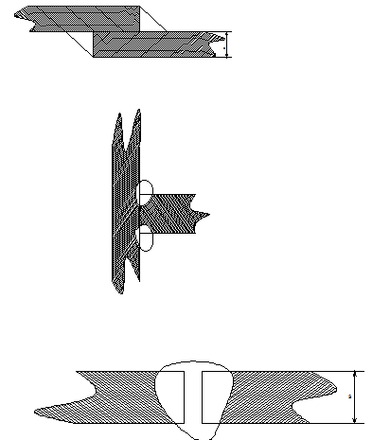
1-расм
2-расм
3-расм

Slide 4
Quyida payvand birikmalarni mustaxkamlikka xisoblashni ko’rib chiqamiz .
Ustma -ust payvand birikma xisobi.
Bu birikma biriktirilgan detallar no`linal kesimi (payvand chok qalinlashishi xisobiga olinadi ) bo`yicha mustaxkamlikka tekshiriladi (rasm -4).

Slide 5
Cho`zilishdagi mustaxkamlik sharti quyidagicha
bu erda, F – cho’zuvchi kuch
- payvand chok uzunligi
S - detal qalinligi
- payvand chok uchun ruxsat etilgan normal’ kuchlanish .

Slide 6
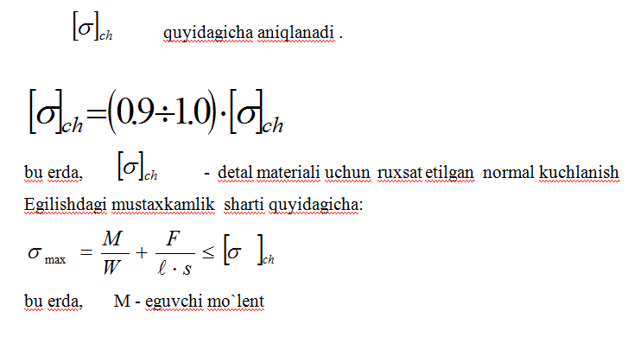

Slide 7
Ustma -ust payvandli birikma xisobi
Ro’para va yon choklarda xavfli kesim burchak bissektrisasi orqali o’tgan kesim xisoblanadi . Shuning uchun xisoblashlar ana shu kesim uchun olib boriladi

Slide 8
Xisobiy kesim yuzi quyidagicha topiladi :
bu erda, L - payvand chok umumiy uzunligi
K_{x} - payvand chok xisobiy kateti .

Slide 9
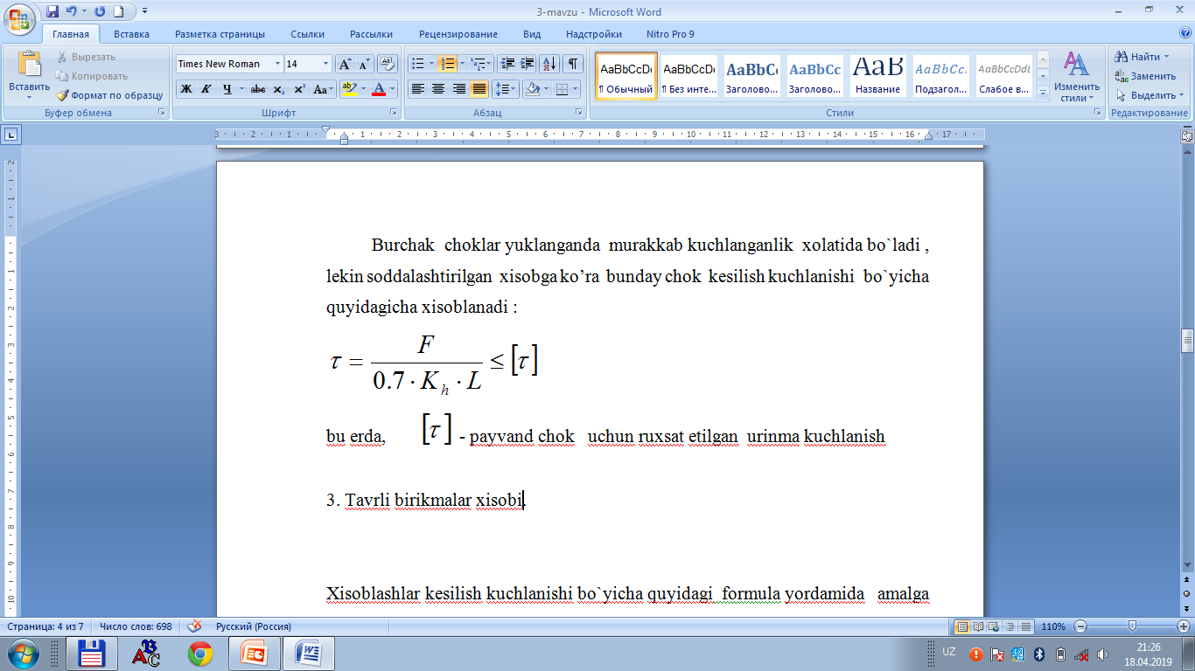

Slide 10
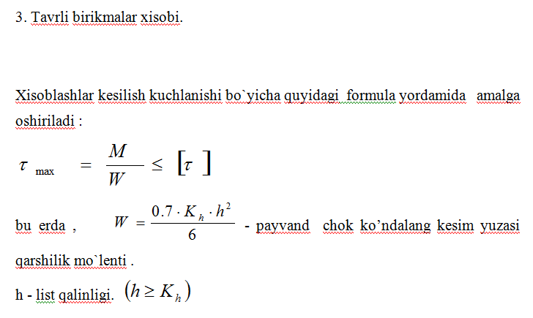

Slide 11
Payvand choklar uchun ruxsat etilgan kuchlanishlar qiymati payvandlanayotgan material uchun ruxsat etilgan kuchlanishlarga bog’liq ravishda quyidagi jadvaldan qabul qilinadi.

Slide 12
Payvandlash turi | Payvand choklar uchun ruxsat etilgan kuchlanishlar
 | Cho`zilishda | siqilishda | Ko’chishda
Avto`latik , qo’lda Э42A va Э50A elektrodlari bilan , gaz muxitida , ustma –ust, kontaktli |  |  | 0.65
Kulda oddiy elektrodlar Bilan | 0.9 |  | 0.6
Nuqtali kontaktli . | - | - | 0.5

Slide 13
Ma`lumki, payvand birikmalar ajralmas birikmalar turiga kiradi . Payvand birikmalar detallarning o’zaro tegib turgan qismida payvand chok xosil qilish bilan olinadi . Payvand choklar esa biror issiqlik manbai vositasidan xosil qilinadi .
Xozirda 60 dan ortiq payvandlash usullari mavjud bo’lib , bu usullarda materiallar eritiladi (elektr -yoy , gazli , elektron nurli va x.k ) , qizdirilmasdan deformatsiyalanadi (sovuq , portlatish bilan va x . k ) eki plastik deformatsiyalanadi (kontakt, yuqori chastotali va x . k). Foydalanilgan issiklik manbai, payvandlash zonasida materialni muxofaza qilish usuli, mexanizatsiyalash darajasi, payvand birikma shakliga va x. k. larga qarab, yuqoridagi payvandlash usullari xosil qilinadi . Payvandlash faqat birikma xosil qilish uchungina emas, balki detal tayyorlash jarayonida xam keng qo`llaniladi.

Slide 14
Payvandlash usullaridan eng ko’p qo`llaniladigani elektr energiyasidan va gaz alangasidan foydalanib, payvandlash usullaridir. Sanoat va qurilishda, asosan, elektr energiyasi yordamida payvandlash usulidan foydalaniladi, chunki bu usul boshqa usullarga qaraganda qulay va tejamli bo’lib, payvandlash ishlarini keng ko’lamda avto`latlashtirish mumkin. Muayyan bir joyda bajariladigan ishlarda (sanoat korxonalarida) butunlay avto`latlashtirilgan payvandlash usulidan foydalanish yuqori sifatli chok xosil qilishga va ish unumini 20 baravar oshirishga imkon beradi.

Slide 15
Elektr energiyasidan foydalanib payvandlash ikki turga: elektr yoyi yordamida va kontaktlab payvandlash turlariga bo’linadi.
1.Elektr yoyi yordamida payvandlash. Bu usulda ulanadigan joy elektr yoyi vositasida qizdiriladi va unga payvandlash metali suyuqlantirib tushiriladi. Payvandlash metali sifatida sirtida bo’r bilan suyuq shisha aralashmasi qoplangan metall sterjen-elektroddan foydalaniladi. Bunda elektrod tok manbaining bir qutbiga payvandlanadigan metall esa ikkinchi qutbiga ulanadi.

Slide 16
2. Kontaktlab payvandlash. Bu usul ulanadigan detallardan kuchi bir necha ming amper bo`lgan elektr toki o’tkazilganda ularning bir-biriga tegib turgan joyida qarshilik yuqori bo’lganligidan ko’p miqdor issiqlik xosil bo`lishiga asoslangan. Bunda xosil bo`lgan issiqlik detallarning ulanadigan joylarini juda plastik xolatga keltiradi eki suyuqlantiradi. Bunda detallar bir-biriga ma`lum kuch bilan siqilsa payvand chok xosil bo`ladi.

Slide 17
Payvand birikmalarning asosiy kamchiliklari quyidagilardan iborat:
Qizdirish va sovutishning bir xil emasligi natijasida payvand choklarda qoldik kuchlanishlar paydo bo`ladi .
Payvandlash jarayonida detallar yorilib ketishi mumkin . (asosan, yupqa devorli detallar)

Slide 18
TEKSHIRISH SAVOLLARI
1. Uchma-uch birikma hisobini tushuntiring.
2. Ustma-ust birikma hisobini tushuntiring.
3. Tavrli birikma hisobini tushuntiring.
4. Payvand chok uchun ruxsat etilgan kuchlanish qanday olinadi?
5. Payvand chok ko’ndalang kesim yuzasi qarshilik mo`lenti qanday topiladi?
6. Payvand chokning egilishdagi mustaxkamlik shartini ayting.
7. Xisobiy kesim yuzasi qanday topiladi.
8. Payvand chokning cho`zilishdagi mustaxkamlik shartini ayting.

